Slide 1
HW6 1-3
Team44
107501203 彭文彥
107504007 廖政嘉
107501202 吳孟儒

Slide 2
題目:
請寫出量子程式用以建構並顯示一個包含10個量子位元及10個古典位元的量子線路物件，其中量子位元分別命名為qr₀ , ..., qr₉ ，而古典位元分別命名為even₀ , ..., even₄ , odd₀ , ..., odd₄ 。量子位元均進行量測，其中具偶數索引值量子位元之測量結果儲存於even , ..., even ，而具奇數索引值量子位元之測量結果則儲存於odd , ..., odd 。

Slide 3
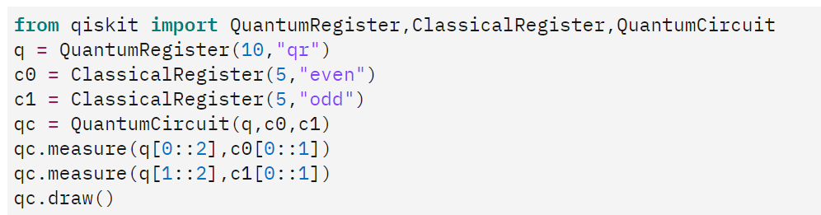
程式碼:
使用import引入qiskit中的QuantumRegister, ClassicalRegister,和QuantumCircuit類別。

Slide 4
程式碼:
建構一個包含10個量子位元的量子暫存器，命名顯示為"qr"，儲存於變數q中

Slide 5
程式碼:
建構2個各含5個古典位元的古典暫存器，命名顯示為"even"和"odd"，
分別儲存於c0和c1變數中。

Slide 6
程式碼:
建構一個量子線路儲存於qc中。

Slide 7
程式碼:
使用qc.measure測量q的索引為偶數的量子位元放入even的古典暫存器0~4中；
以及q的索引為奇數的量子位元，放入odd的古典暫存器0~4中

Slide 8
程式碼:
使用qc.draw顯示量子線路

Slide 9
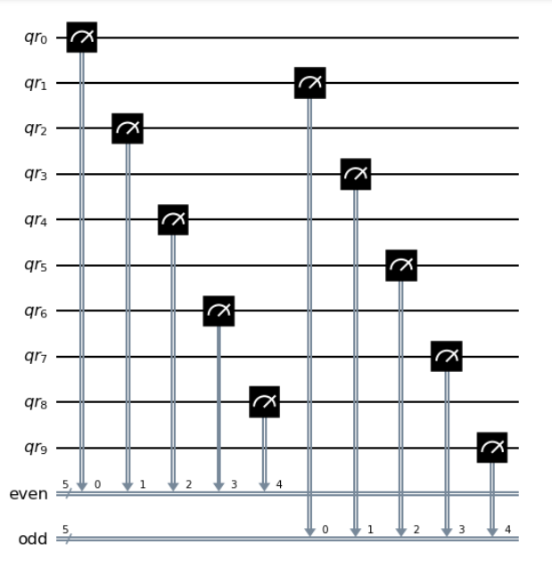
結果:

Slide 10
Q&A

Slide 11
3Q

